Slide 1
Тема урока:
Направления и стили искусства в контексте исторических процессов.
Предмет: Всемирная история
Класс: 10 ЕМН
Учебная четверть: 4
Урок: №5
Цели обучения:
10.4.2.1 использовать термины «абстракционизм», «модернизм», «постмодернизм», «авангардизм», «футуризм», «кубизм», «сюрреализм», «экспрессионизм», «гиперреализм», «хайтек» для понимания изменений в обществе;
10.4.2.2 определять влияние общественных процессов на развитие направлений и стилей искусства;
10.4.2.3 анализировать произведения известных представителей мировой культуры, выявляя особенности их творчества

Slide 2
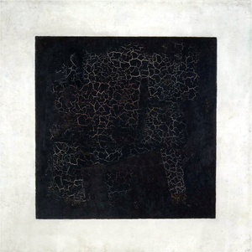
Абстракционизм
Абстракциони́зм (лат. abstractio «удаление, отвлечение») в английской терминологии Abstract Art — искусство. Наиболее известными художниками абстракционистами стали: Василий Кандинский, Казимир Малевич, Александр Родченко, Франтишек Купка, Артур Доув, Франсис Пикабиа.
К.Малевич «Черный квадрат»

Slide 3
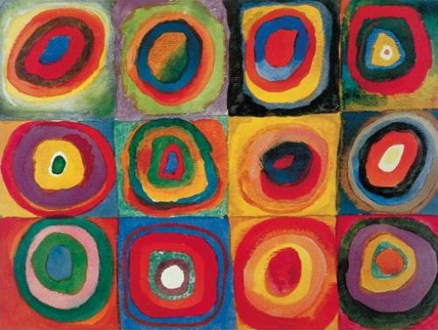
Модернизм
Модерни́зм (итал. modernismo — «современное течение»; от лат. modernus — «современный, недавний») — общность направлений искусства конца XIX — начала XX века, признаком которых можно считать разрыв с предшествующей художественной традицией, стремление к новому, условность стиля и непрерывное обновление художественных форм. Модернизм был основным направлением в западноевропейской культуре ХХ века, проявив себя в различных видах искусств.
В.Кандинский
«Квадраты с концентрическими кругами»

Slide 4
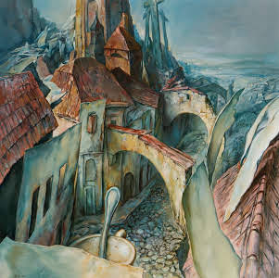
Постмодернизм
Постмодерни́зм (фр. postmodernisme — после модернизма) — понятие, отражающее структурно сходные явления в мировой общественной жизни и культуре второй половины XX века и начала XXI века. Постмодерн — состояние современной культуры, включающее в себя своеобразную философскую позицию, выражающую массовую культуру современной эпохи.
Сэмуел Бак
«Soutine Street»

Slide 5
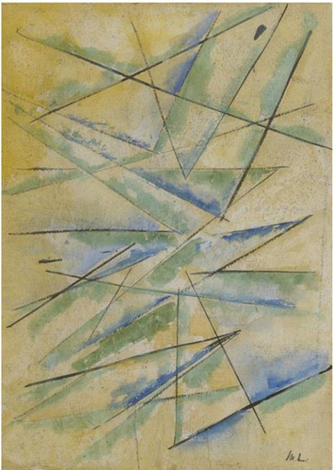
Авангардизм
Авангардизм — обобщающее название течений в мировом, прежде всего в европейском искусстве, возникших на рубеже XIX и XX веков. Из-за того, что до сих пор не существует теорий и типологии модернизма и авангарда (авангардизма) как литературно-художественных явлений, разброс мнений о соотношении двух этих понятий варьируется от их полного противопоставления до полной взаимозаменяемости
М.Ларионов
«Лучистская композиция»

Slide 6
Видео-ресурсы по теме
1: Видео-ресурс «Художественные стили».
https://youtu.be/JariynjTdGM
2: Видео-ресурс «Архитектурные стили с примерами зданий»
https://youtu.be/OLNdKXt1KEc

Slide 7
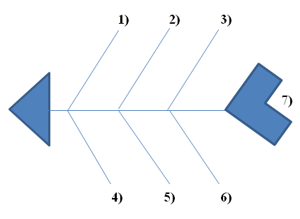
Задания по новой теме
Задание
Прием: «Рыбий скелет» «Фишбоун».
Рассматриваемая проблема (голова): «Влияние направлений искусства на всемирный исторический процесс».
Дескрипторы:
1. Указывает первую причину.
2. Указывает вторую причину.
3. Указывает третью причину.
4. Определяет первый факт
5. Определяет второй факт
6. Определяет третий факт
7. Формулирует вывод

Slide 8
Задания по новой теме
2. Задание
Закончите предложения.
Текст:
1.Каземир Малевич был теоретиком и практиком своего собственного направления в авангардизме, получившего название…
2. К модернистской литературе относится творчество писателей т.н. потерянного поколения…
3.Большое влияние на мировоззрение сюрреалистов оказала теория психоанализа…
4. Основным представителями в литературе были…
Дескрипторы:
1. Указывает первое пропущенное словосочетание.
2. Указывает второе пропущенное словосочетание.
3. Указывает третье пропущенное словосочетание.
4. Указывает четвертое пропущенное словосочетание.

Slide 9
Домашнее задание
Составьте по материалу параграфа № 62 вопросы для интервью, которые вы могли бы задать указанным ниже художникам (одному на ваш выбор). По пять «тонких» и три «толстых» вопроса.
Художники:
1. П. Пикассо
2. К. Малевич
3. С.Дали
4. В. Ван Гог
Дескрипторы:
1. Составляет первый тонкий вопрос.
2. Составляет второй тонкий вопрос
3. Составляет третий тонкий вопрос
4. Составляет четвертый тонкий вопрос
5. Составляет пятый тонкий вопрос
6. Составляет первый толстый вопрос.
7. Составляет второй толстый вопрос.
8. Составляет третий толстый вопрос.

Slide 10



Мотивационная рефлексия
Учащимся предлагаются рисунки чемодана, мясорубки, корзины.
Чемодан – всё, что пригодится в дальнейшем.
Мясорубка – информацию переработаю.
Корзина – всё выброшу.
(напротив каждого рисунка дать развёрнутый ответ, подумав над своей работой на занятии)

